Slide 1
METODOLOGÍAS DE DESARROLLO DE SOFTWARE
INGENIERÍA DEL SOFTWARE
Esp. Jhon Jairo Orozco D.
Jhonorozco.tic@ucaldas.edu.co

Slide 2
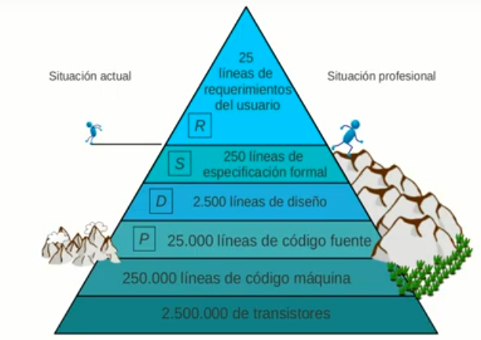
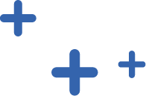
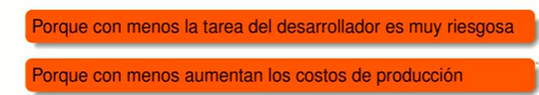
METODOLOGÍAS DE DESARROLLO DE SOFTWARE

Slide 3
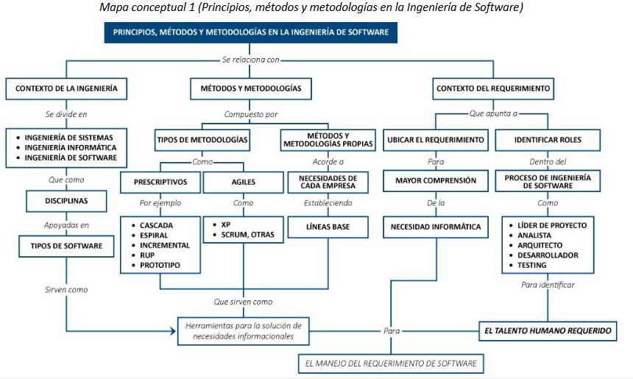
METODOLOGÍAS DE DESARROLLO DE SOFTWARE

Slide 4
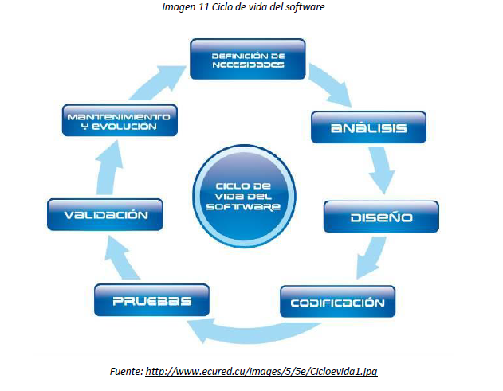
METODOLOGÍAS DE DESARROLLO DE SOFTWARE
CICLO DE VIDA

Slide 5
METODOLOGÍAS DE DESARROLLO DE SOFTWARE
TRIANGULO DE HIERRO
ALCANCE
BUENO
ESCOGER DOS,
LOS TRES DIFICILFEMNTE SE LOGRAN
CALIDAD
COSTO
TIEMPO
BARATO
RÁPIDO

Slide 6
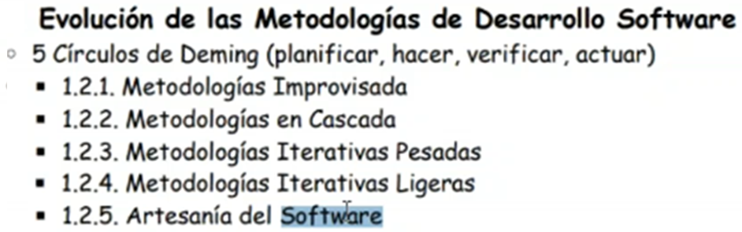
METODOLOGÍAS DE DESARROLLO DE SOFTWARE
MÉTODOS Y METODOLOGÍAS
Por lo tanto, la Ingeniería de Software, a través de sus herramientas busca aplicar las mejores prácticas (experiencias propias o ajenas que hayan arrojado resultados positivos)
para la construcción de productos de calidad y utiliza métodos o metodologías que le permitan optimizar los procesos.
En relación a métodos o metodologías para desarrollo de software, algunos autores no hacen diferencia entre la una y la otra, son asumidas como herramientas que permiten dar orientaciones claras sobre el tratamiento de cada una de las etapas para la construcción del software.

Slide 7
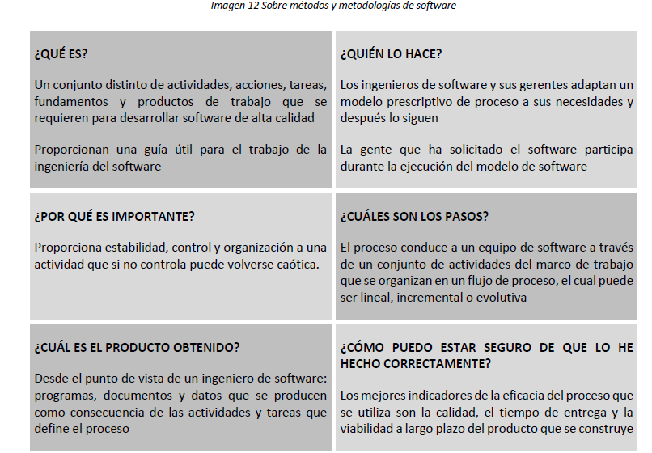
METODOLOGÍAS DE DESARROLLO DE SOFTWARE
MÉTODOS Y METODOLOGÍAS

Slide 8
METODOLOGÍAS DE DESARROLLO DE SOFTWARE
PRESCIPTIVAS
Los modelos o metodologías para la construcción del software, se clasifican en metodologías prescriptivas y metodologías ágiles.
METODOLOGÍAS PRESCRIPTIVAS
Los modelos o metodologías prescriptivos de software fueron creados para dar un aporte importante a la “crisis del software”. Es así como se definen un conjunto de tareas o actividades, que buscan dar herramientas para ordenar y ejercer control sobre los pasos para la construcción de software, lineamientos que son requeridos para desarrollar productos de calidad y llevar control, estabilidad y organización a una actividad que requiere especial cuidado.
El modelo o metodología prescriptiva, se creó con el fin de organizar las tareas o actividades para ser aplicadas por la ingeniería de software, en las etapas del ciclo de vida del software, es de aclarar que la aplicación de procesos prescriptivos, no se debe asumir como algo estático, cerrado, debe considerarse como herramientas que pueden adaptarse a diferentes necesidades, procesos y proyectos.

Slide 9
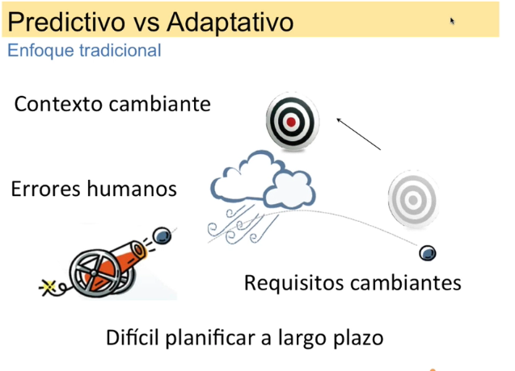
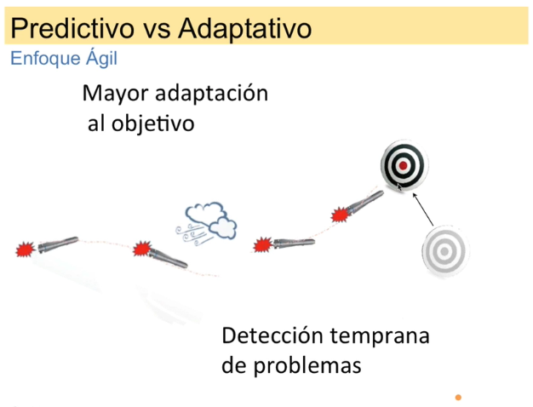
METODOLOGÍAS DE DESARROLLO DE SOFTWARE
PRESCIPTIVAS

Slide 10
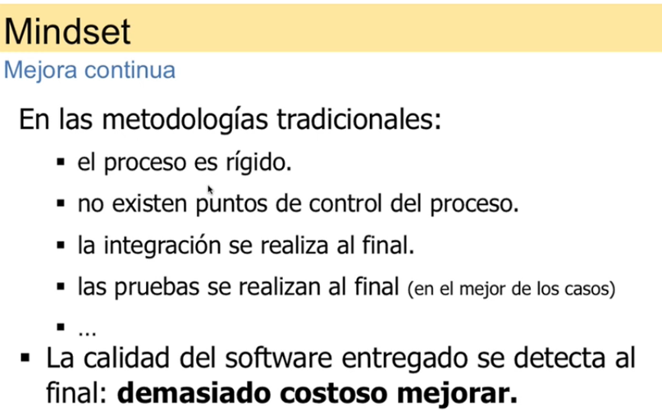
METODOLOGÍAS DE DESARROLLO DE SOFTWARE
PRESCIPTIVAS
Mindset o programación mental es el conjunto de pensamientos y creencias que dan forma a nuestra mente, determinando cómo nos portamos.

Slide 11
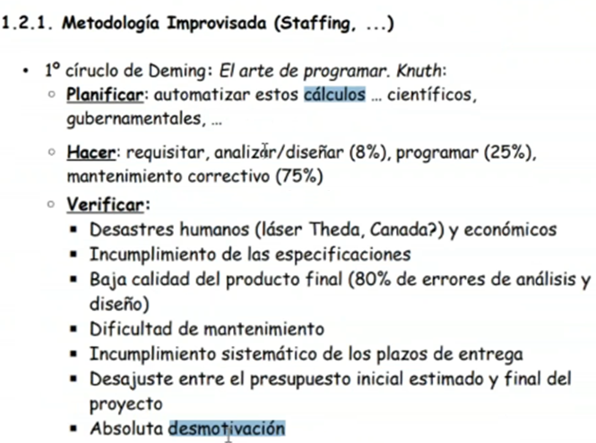
METODOLOGÍA IMPROVISADA

Slide 12
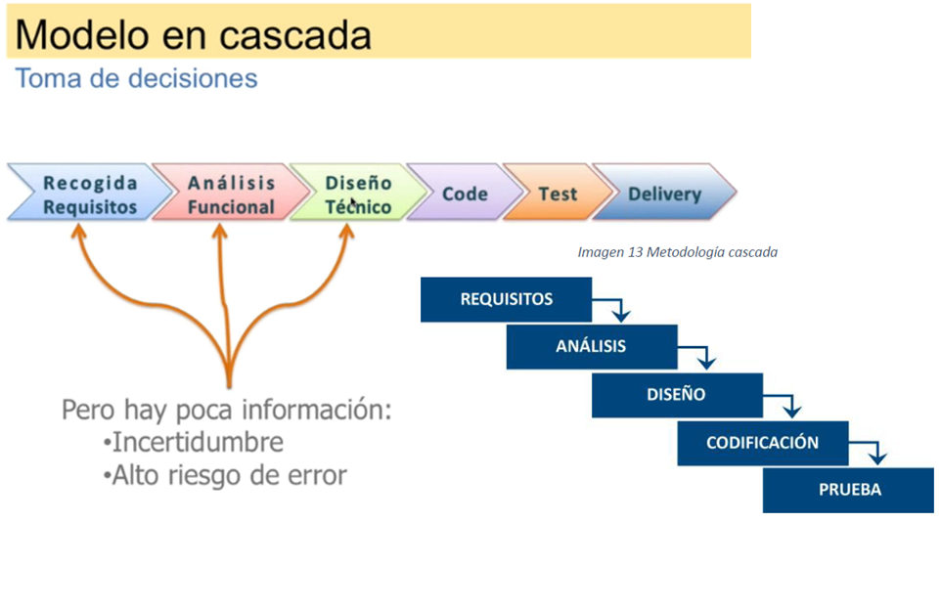
METODOLOGÍA CASCADA

Slide 13
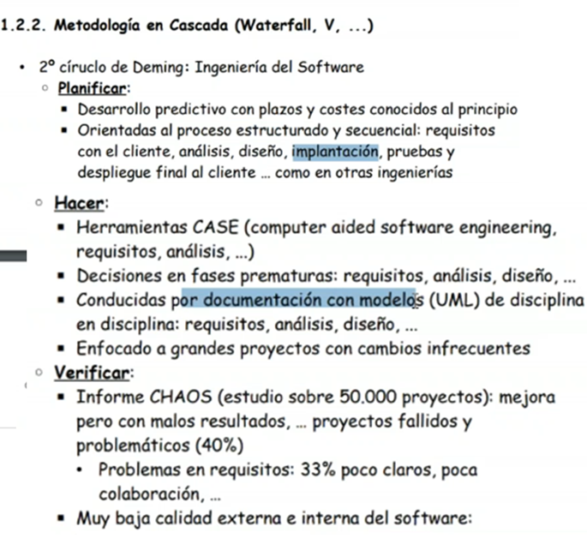
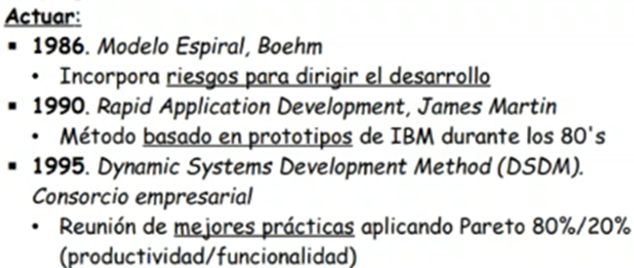
METODOLOGÍA CASCADA

Slide 14
METODOLOGÍA CASCADA
VENTAJAS
La cantidad de recursos necesarios para implementar este modelo es mínima.
La documentación se produce en cada etapa del desarrollo.
Las pruebas se realizan al final del proceso.
DESVENTAJAS
No se puede volver atrás.
Cualquier cambio genera confusión y caos.
Hasta el final del proceso, no se sabe si lo que se diseñó, obedece a la necesidad del cliente.

Slide 15
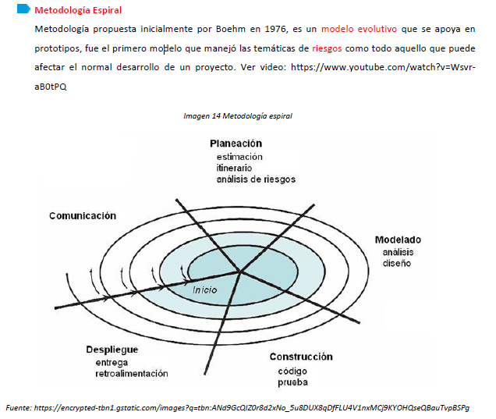
METODOLOGÍA ESPIRAL

Slide 16
METODOLOGÍA ESPIRAL
VENTAJAS
El desarrollo repetido o continuo, ayuda en la gestión de riesgo.
La adaptabilidad en el diseño del modelo de espiral en la ingeniería de software se adapta a cualquier número de cambios, que pueden ocurrir durante cualquier fase del proyecto.
La construcción de prototipo se realiza en pequeños fragmentos o trozos
El cliente puede obtener el control sobre la administración del nuevo sistema
DESVENTAJAS
Los modelos en espiral funcionan mejor para los grandes proyectos.
Requiere mucha planificación

Slide 17
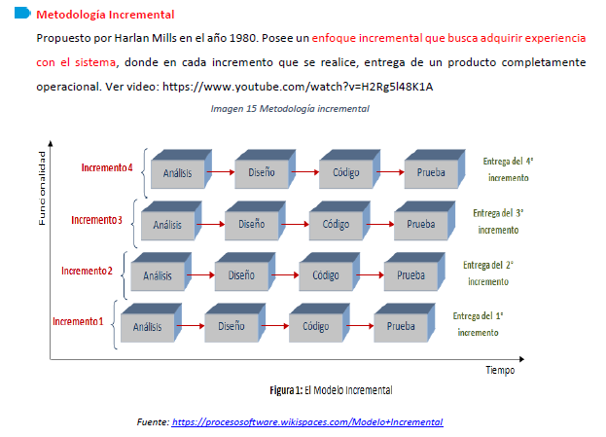
METODOLOGÍA INCREMENTAL

Slide 18
METODOLOGÍA INCREMENTAL
VENTAJAS
Se reduce el tiempo de desarrollo inicial, ya que se implementa la funcionalidad parcial.
Impacto ventajoso frente al cliente, que es la entrega temprana de partes operativas del software.
Fortalece el modelo en Cascada realimentándolo, reduciendo sus desventajas solo al ámbito de cada incremento.
Resulta más sencillo acomodar cambios al acotar el tamaño de los incrementos.
DESVENTAJAS
No es recomendable para casos de sistemas de tiempo real, de alto nivel de seguridad, de procesamiento distribuido y/o de alto índice de riesgos.
Requiere de mucha planeación, tanto administrativa como técnica.
Requiere de metas claras para conocer el estado del proyecto.

Slide 19
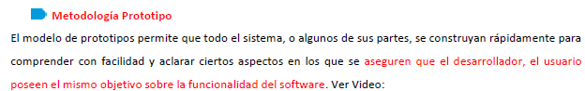
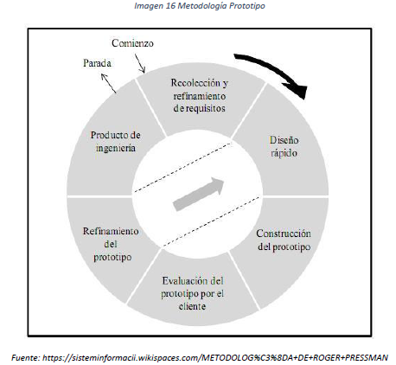
METODOLOGÍA PROTOTIPOS

Slide 20
METODOLOGÍA PROTOTIPOS
DESVENTAJAS
El usuario quiere empezar a trabajar desde el primer momento con el prototipo para solucionar su problema particular cuando el prototipo es solo un modelo de lo que será el producto.
Los prototipos pueden generar otro tipo de problema si su presentación y discusión con los usuarios no es controlada
Requiere participación activa del usuario.
Requiere de experiencia en los diseñadores del software.
VENTAJAS
Permite el desarrollo de un sistema a partir de requisitos poco claros o cambiantes.
Son más fáciles de abordar con los usuarios finales.
El usuario participa más activamente en la construcción del producto de software.
Se reduce el riesgo o la incertidumbre del software.
Su uso redunda en una mayor satisfacción del usuario con el producto final, ya que ha participado activamente de su diseño
Proporcionan al usuario un mayor conocimiento del sistema con una curva menor de capacitación.
Permite a todos los involucrados entender bien y mejor el problema antes de la implementación final.

Slide 21
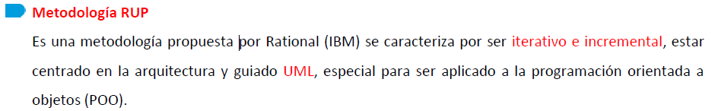
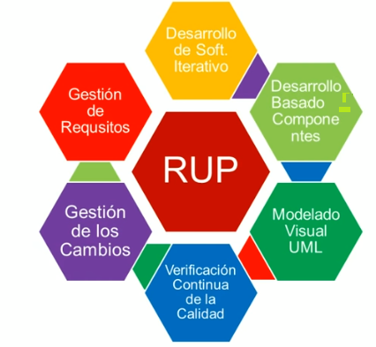
METODOLOGÍA RUP

Slide 22
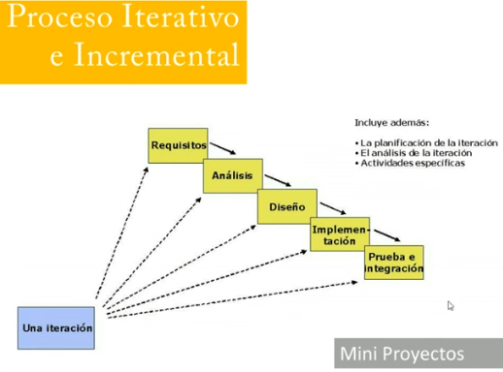
METODOLOGÍA RUP

Slide 23
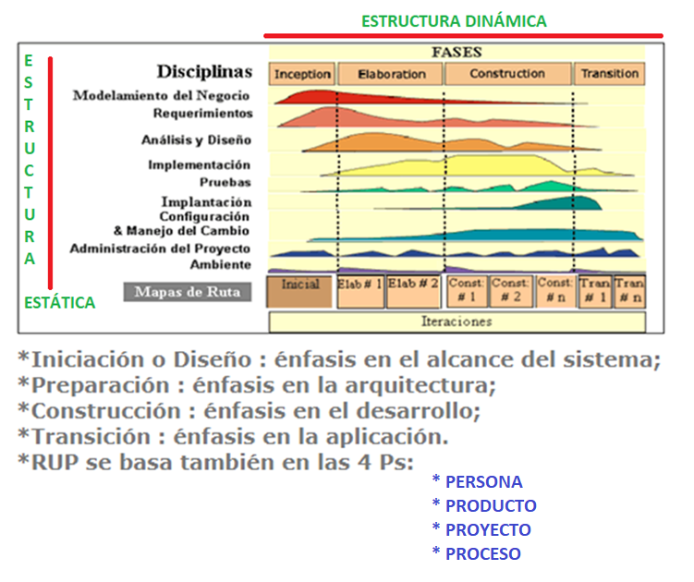
METODOLOGÍA RUP

Slide 24
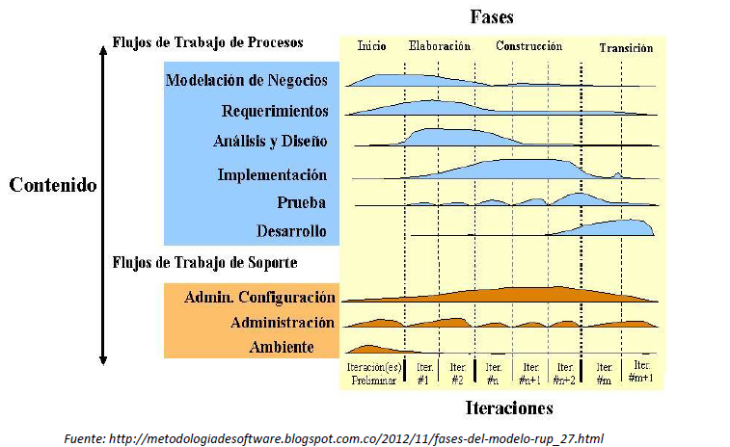
METODOLOGÍA RUP

Slide 25
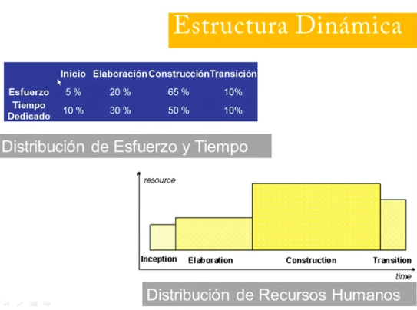
METODOLOGÍA RUP

Slide 26
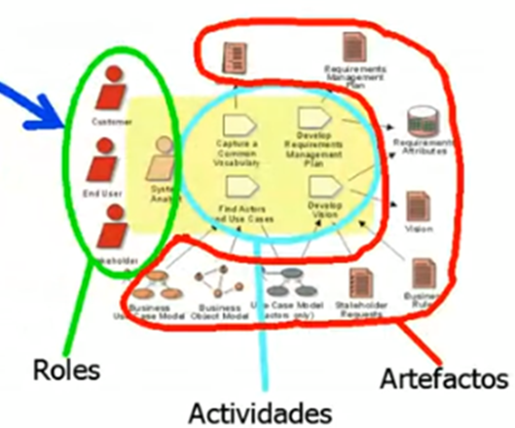
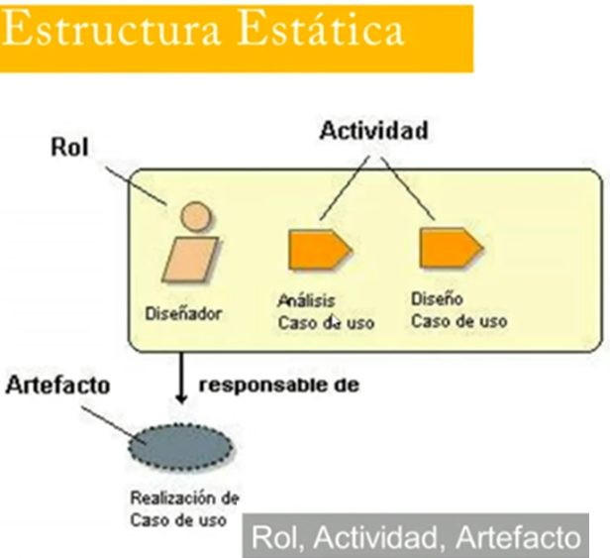
METODOLOGÍA RUP

Slide 27
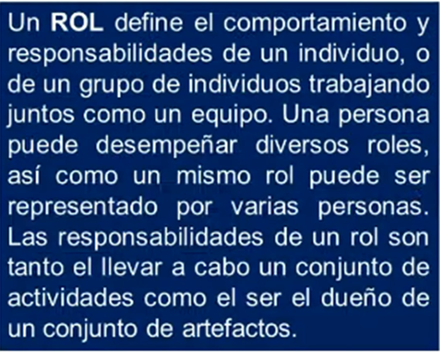
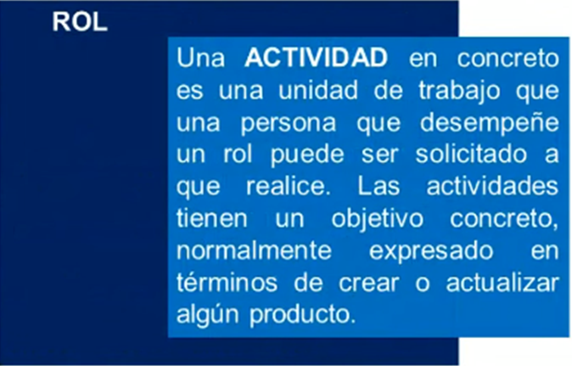
METODOLOGÍA RUP

Slide 28
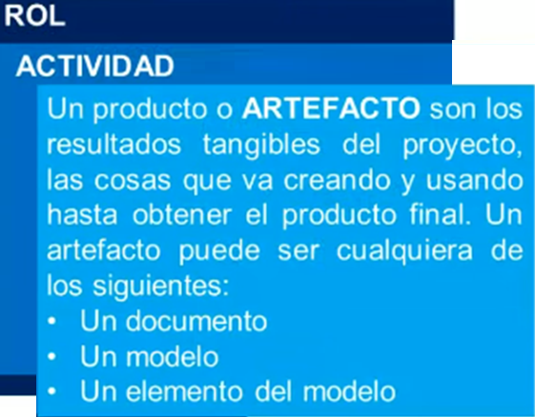
METODOLOGÍA RUP

Slide 29
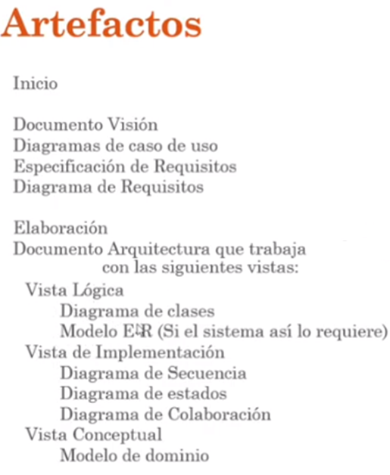
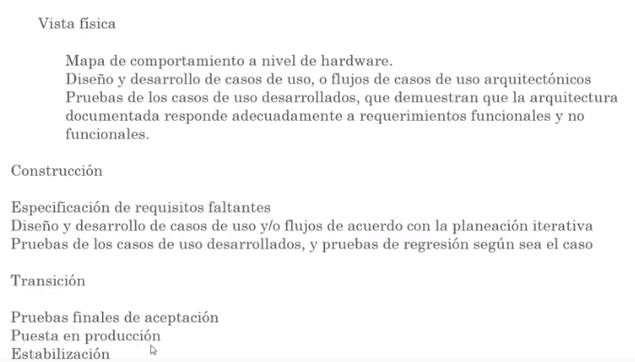
METODOLOGÍA RUP

Slide 30
METODOLOGÍA RUP
VENTAJAS
RUP ha madurado con el tiempo el uso del UML
Se trabaja basado en estándares internacionales
Adaptable a la organización.
Utiliza buenas herramientas para la construcción e implementación.
Define actividades, roles y responsabilidades desde jefes de proyectos hasta los analistas y desde desarrolladores y equipos de prueba.
Tiene excelente planeación del proyecto y el proceso de construcción
DESVENTAJAS
Características avanzadas la sintaxis de modelación requiere de notaciones que no poseen los desarrolladores promedio.
Es un modelo costoso (requiere personal capacitado, excelentes herramientas).
Metodología rígida, no pensada para el bienestar de los especialistas informáticos, trabajo bajo presión.

Slide 31
METODOLOGÍAS DE DESARROLLO DE SOFTWARE
TALLER GRUPAL
RESOLVER EL PROBLEMA DEL DIBUJAR UN CASTILLO DE FORMA COLABORATIVA EN GRUPOS DE 5
RESOLVER LOS TALLERES PLANTEADOS EN EL MODULO NRO. 1
Los grupos se crearon EN orden alfabético:
https://docs.google.com/spreadsheets/d/1badSblYuZG1MvfmH73D-8B9Og2XI-9g_/edit?usp=sharing&ouid=114599858479952781477&rtpof=true&sd=true
MUCHAS GRACIAS

